Slide 1
Муниципальное бюджетное образовательное учреждение дополнительного образования
«Центр дополнительного образования детей» Барабинского района Новосибирской обл
Областной конкурс презентаций «Мой папа-герой!»
КРУТООТЕЦ!
Шихалевы Виктория, 11л, 5 класс
МБОУДО ЦДОД, Барабинский район
Руководитель:
Кузьмина Людмила Павловна

Slide 2
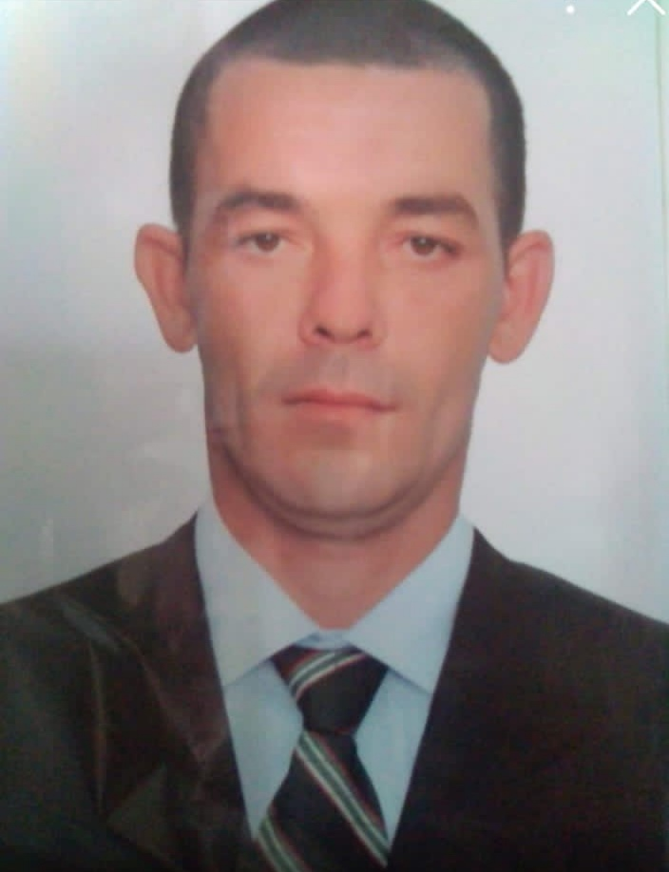
Познакомьтесь! Это — папа. Всех он выше и стройней. Реку всю, как стометровку, Проплывает всех быстрей.

Slide 3
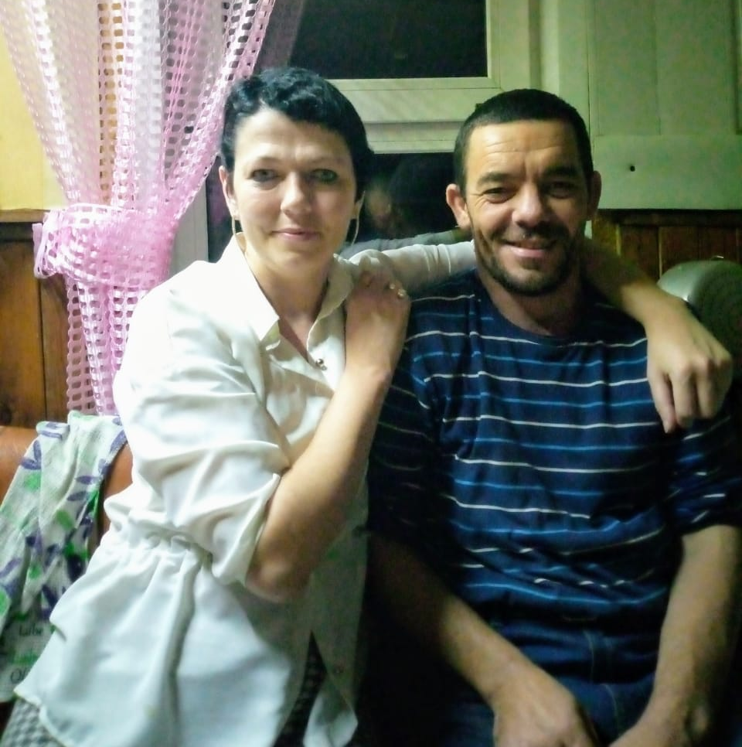
Мой папуля дорогой,
С мамой мы горды тобой.
Для меня и нашей мамы –
Ты на свете самый-самый:
Выше ты всех лучших пап…

Slide 4
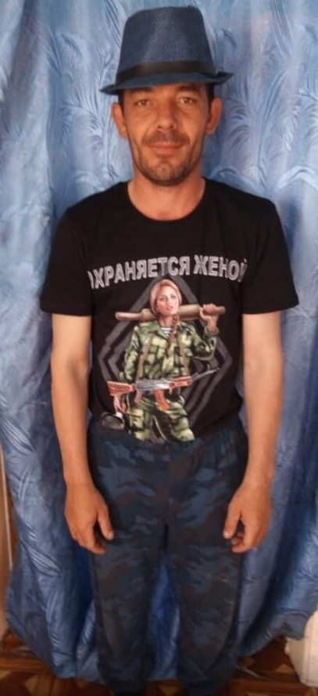
Умный, строгий, справедливый,
Добрый, сильный и красивый.
Носит он костюм и шляпу. Быть хочу похож на папу

Slide 5
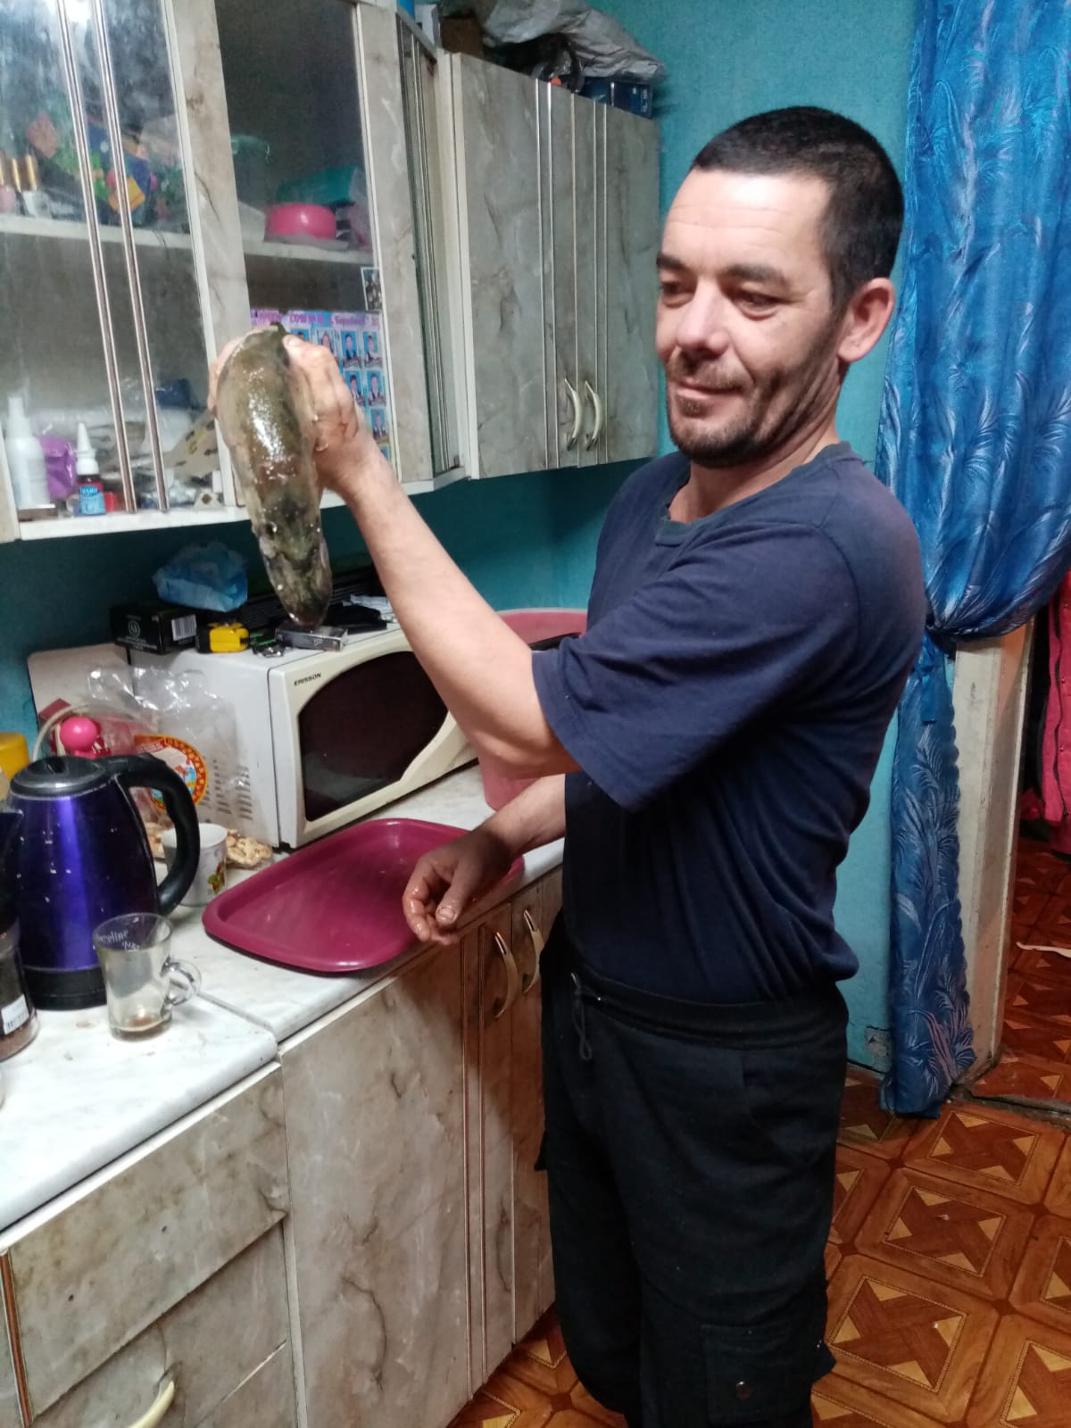
По утрам он кашу варит. Папа — кашевар!
А еще он жарит, парит. Папа — жаропар!

Slide 6
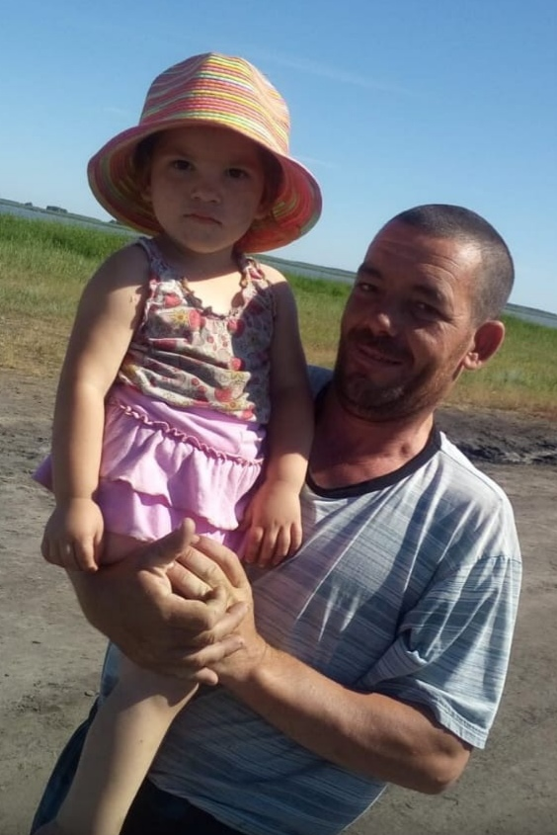
Люблю я и маму, и папу.
Но папу я вижу так редко!
Он маме приносит зарплату,
И мне — шоколадку, конфетку… А мне ничего и не надо!
А я одного лишь хочу:
Чтоб чаще был папочка рядом! Ведь папочке всё по плечу!

Slide 7
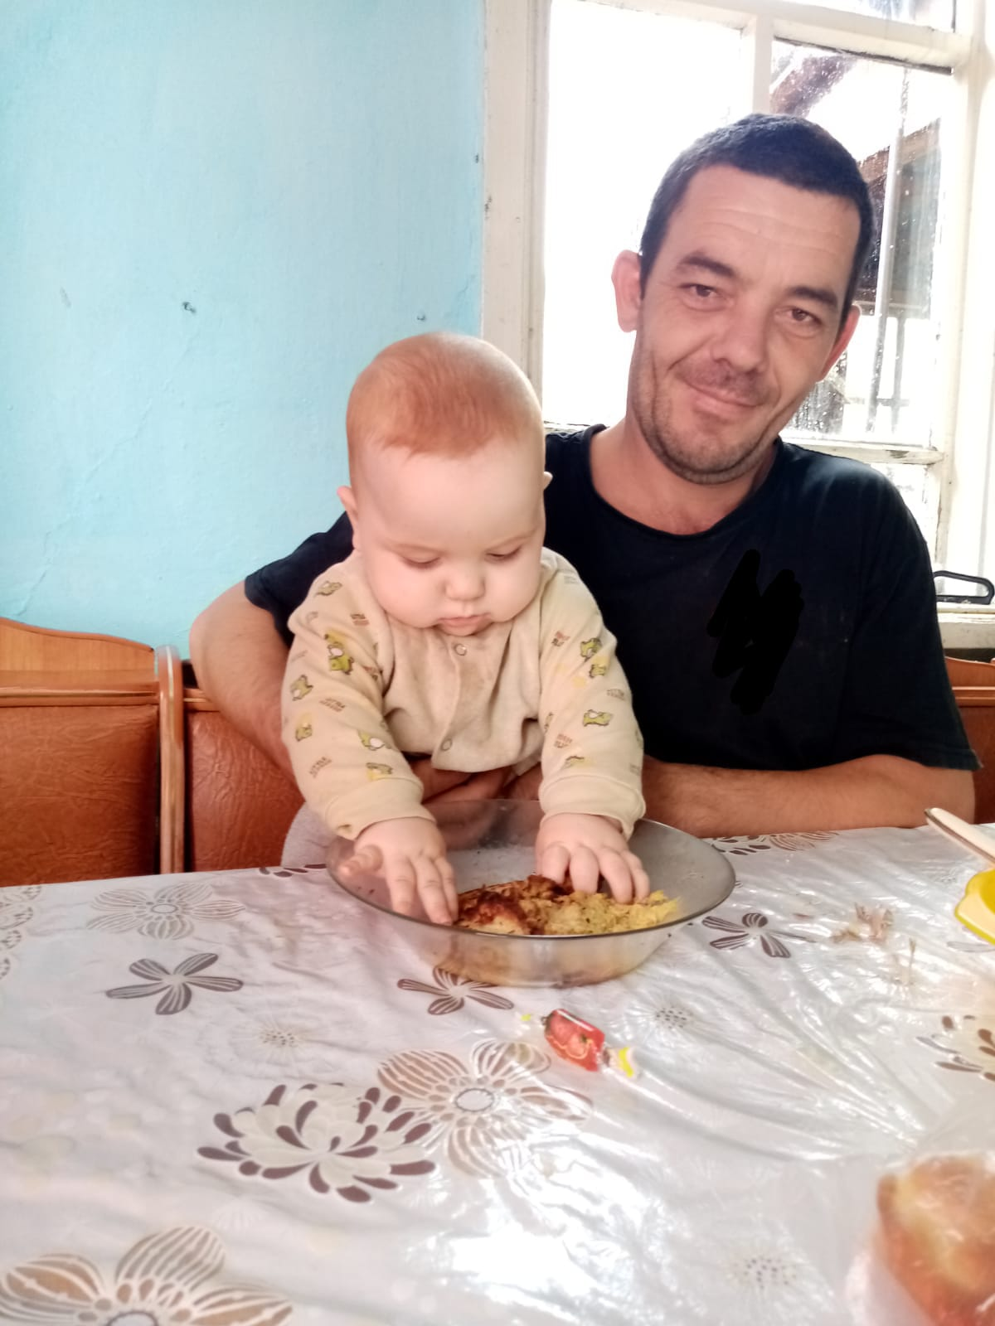
Папа вдруг остался в няньках — Не соскучится со мной:
Будет знать, кто здесь хозяйка! Интересно мне самой:
Сколько выдержать сумеет?
Кто сказал, что папа строг? Спорить он со мной не смеет: Только мама за порог —
Все запретные приёмы
С ним использовать спешу…
С папой мы остались дома — Будет так, как я решу!

Slide 8
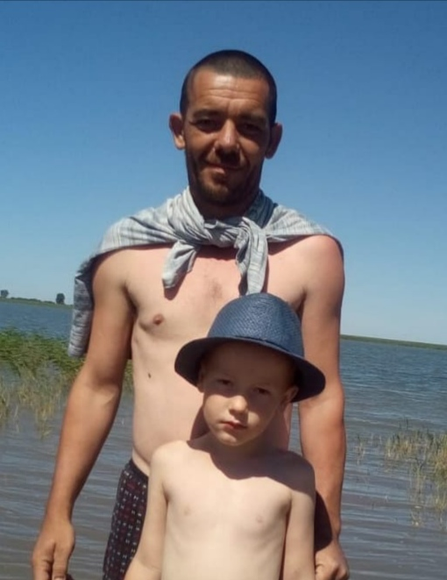
Летним утром спозаранку
Я на луг гулять иду.
Чтобы мне не потеряться, — Папу за руку веду.

Slide 9
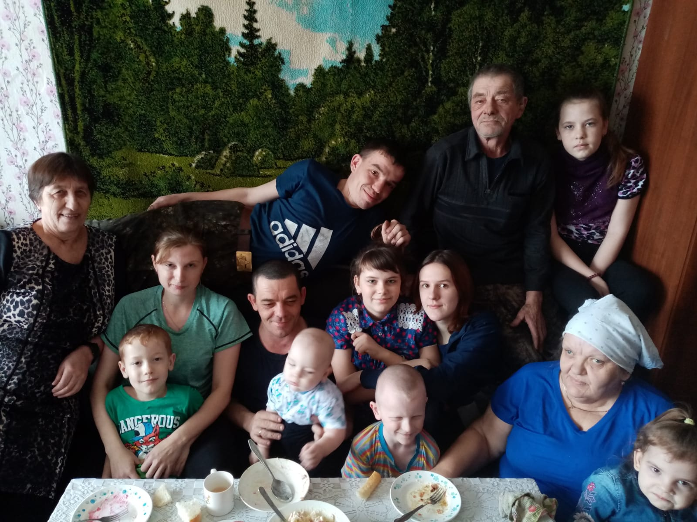
Бабушка и дедушка, Мамочка и папочка,
Две сестренки старшие,
Два братишки младшие,
И котенок-лапочка.
И еще, конечно, я.
Очень дружная семья
И наш ПАПА – самый главный!

